Slide 1


МОБІЛЬНИЙ РЯТУВАЛЬНИЙ ЦЕНТР ШВИДКОГО РЕАГУВАННЯ
ДЕРЖАВНОЇ СЛУЖБИ УКРАЇНИ З НАДЗВИЧАЙНИХ СИТУАЦІЙ
АВАРІЙНО-РЯТУВАЛЬНА ЧАСТИНА З ЛІКВІДАЦІЇ НАСЛІДКІВ НАДЗВИЧАЙНИХ СИТУАЦІЙ

Slide 2
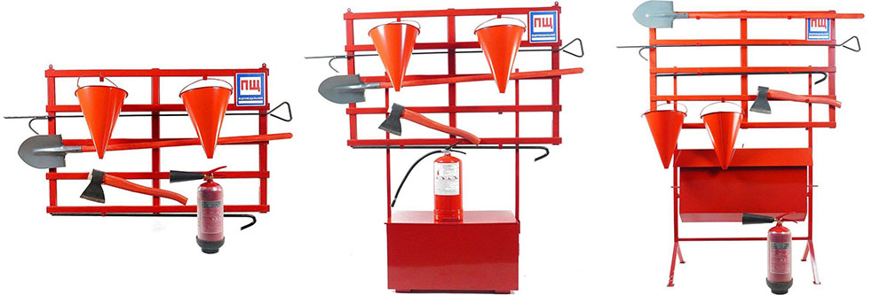
ПРОФІЛЬНА ПІДГОТОВКА
ТЕМА: Особливості проведення робіт з немеханізованим, механізованим аварійно рятувальним інструментом, спорядженням та рятувальними засобами.

Slide 3
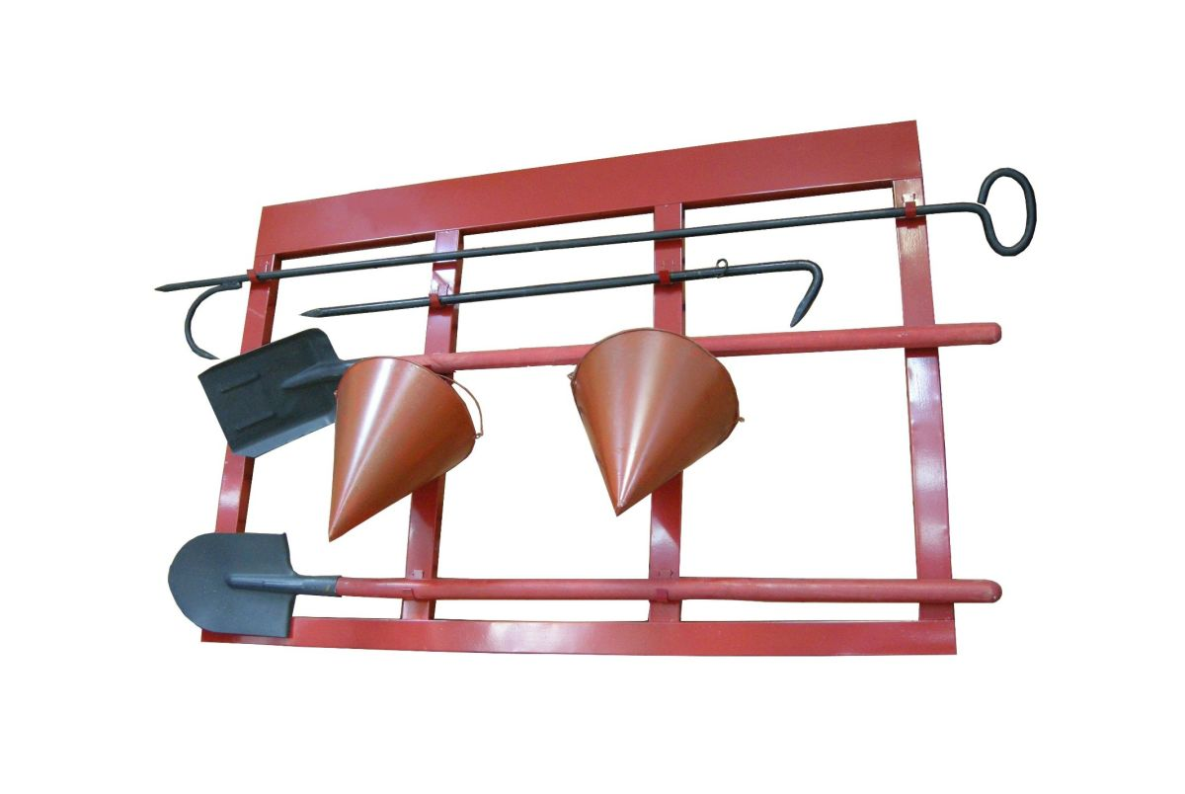
Немеханізований ручний інструмент застосовується для розбирання, розкриття, обвалення будівельних конструкцій і розчищення місця пожежі. До немеханізованого інструменту відносяться ломи, багри, гаки, лопати, пилки, сокири.

Slide 4
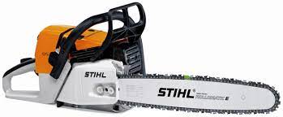
Аварійно-рятувальний механізований інструмент широко застосовується при ліквідації надзвичайних ситуацій для розбирання, розкриття конструкцій при рятуванні людей.
Бензопила STIHL MS 400 C-M. Технологии: Компенсатор STIHL, Антивибрационная система, Тормоз цепи QuickStop, Однорычажное управление, Система автоматической смазки цепи – Ematic, Боковая натяжка цепи, Фильтр HD2, Фильтрация воздуха с предварительной очисткой, Двигатель STIHL 2-MIX, регулировка подачи цепного масла, клапан декомпрессионный.

Slide 5
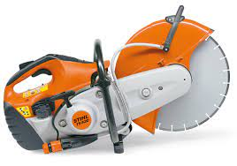
Надпотужний високопродуктивний бензоріз із довговічним повітряним фільтром із попереднім очищенням типу "циклон". Відповідає нормам токсичності відпрацьованих газів EPA II і EU II. Застосовується всюди, де тип і щільність матеріалу вимагають високої потужності двигуна. Ергономічний дизайн із покращеним положенням захвату. Пускова ручка ElastoStart, компенсатор і декомпресійний клапан. Зі стандартним штуцером для підключення води й абразивним відрізним кругом (діаметр 350 мм). Для роботи в ручному режимі або з використанням напрямного візка FW 20..

Slide 6
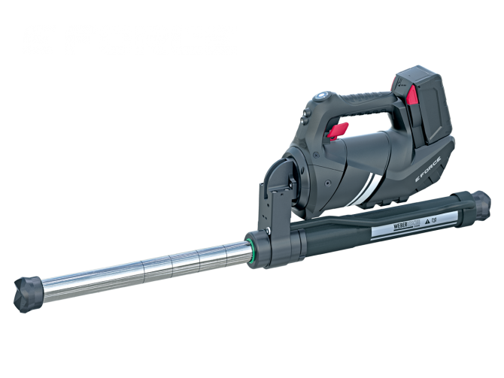
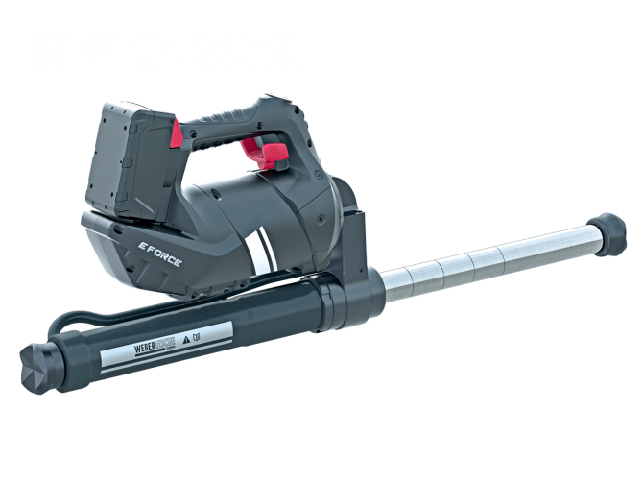
Велика мобільність та гнучкість застосування
знімна п'ята та рухомий наконечник штока, який може обертатися навіть під навантаженням
доступні різні приладдя, такі як упори
на шток нанесені мітки ходу, що залишився (DISTANCE) - запас ходу завжди добре помітний
Зусилля, що штовхає 111 kN
Довжина у вихідному положенні 540 mm
Ход штока 368 мм
Максимальна довжина 908 мм
Маса (готового до роботи) 15,7 kg

Slide 7
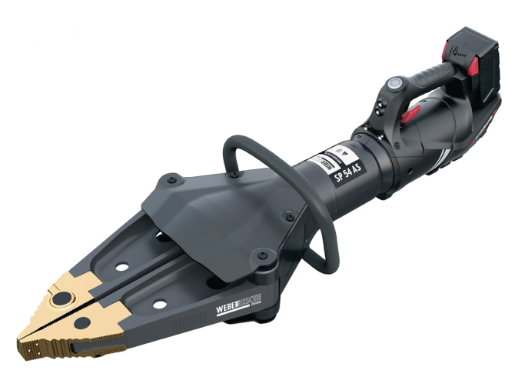
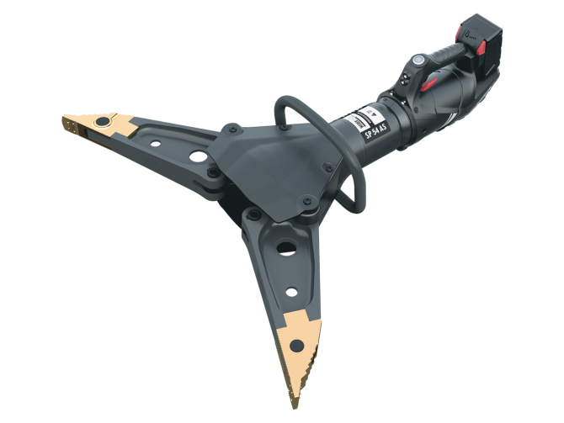
Розширювач з
наконечником з внутрішніми та зовнішніми шипами для кращого зчеплення (Grip)
передня ручка для спрощення роботи та утримання
відповідає класу AS EN13204
єдиний вузол підключення для перетворення в шланговий інструмент
Відстань розширення 735 мм
Зусилля розширення (в робочій галузі) 55 - 501 kN
Макс. зусилля стиску 144 kN
Відстань стягування 620 мм
Макс. тягове зусилля 70 kN
EN-класифікація AS55/735-20,7
Маса (готового до роботи) 20,7 kg

Slide 8
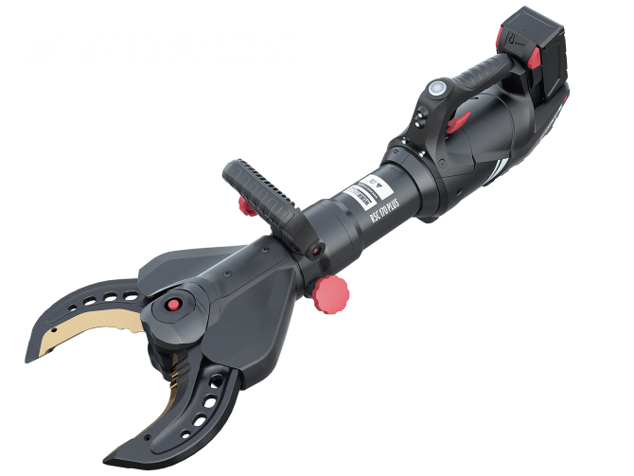
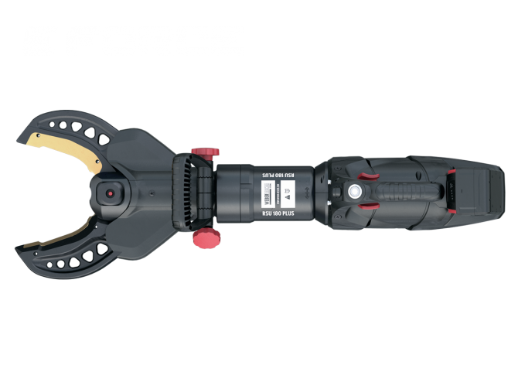
Технологія SMOOTH CUT для плавного, безпечного та легкого різання
нові високоміцні ковані легкі леза з оптимізованою геометрією кромки для максимальної безпеки при невеликій вазі
нові вставки для лез PLUS для ще більш простої заміни
поставляється у вигляді SMART-FORCE, E-FORCE3 або шлангового блоку завдяки єдиній точці поділу
акумуляторна технологія 28 В
КУСАЧКИ RSC 170 PLUS E-FORCE3
Відстань між кінцями розкритих лез 185 mm
EN-класифікація BC185J-20,6
EN-класифікація ріжучої здатності (EN 13204) 1J-2K-3K-4K-5K
NFPA-класифікація A8-B9-C7-D9-E9-F4
Маса (готового до роботи) 20,6 кг

